Slide 1

UNIVERSIDAD AUTÓNOMA DEL ESTADO DE MÉXICO
PLANTEL TEXCOCO DE LA ESCUELA PREPARATORIA
BACHILLERATO UNIVERSITARIO 2009
Orientación Educativa 3
MÓDULO II: ATENCIÓN A LA DIVERSIDAD.
AUTORA: MA. DE LOURDES AGUILERA PEÑA
Agosto de 2015

Slide 2
Guión explicativo
Se presenta la información para abordar la parte conceptual, que el profesor explicará utilizando la técnica expositiva.
Posterior a la parte conceptual, viene la actividad en donde se dan indicaciones precisas acerca de lo que harán los alumnos como actividad de aprendizaje.
Finalmente se incluye información relacionada al producto que los alumnos entregarán para su evaluación.
Se incluye también la referencia bibliográfica para que el alumno consulte información adicional si lo desea.

Slide 3

Propósito general de la asignatura
.
Desarrollo estrategias que benefician su aprendizaje y su estilo de interacción, cara a cara y distancia en las redes sociales en las que participa; valora la importancia de conocer las alternativas de estudio de nivel superior y los factores que influyen en su elección vocacional; además de formarse como un individuo ético para una mejor convivencia social
.

Slide 4

Propósitos del Módulo II.
.
.
Reconoce la importancia de la ética ciudadana para favorecer la adaptabilidad social

Slide 5

Competencias de la Dimensión
Muestra una actitud de liderazgo en la solución de problemas y en la toma de decisiones, personales y colectivas, asumiendo responsable y éticamente las consecuencias de sus actos.

Slide 6
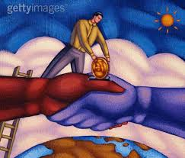
Competencias genéricas
9. Participa con una conciencia cívica y ética en la vida de su comunidad, región, México y el mundo.
Actúa de manera propositiva frente a fenómenos de la sociedad y se mantiene informado.

Slide 7
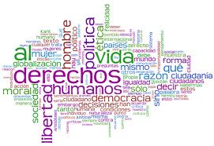
Ética CIUDADANA
¿Cómo vivir la ética ciudadana en el salón de clase?
¿Quién o quiénes forman la ética ciudadana en la institución educativa?

Slide 8
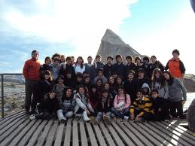
ÉTICA
Ética: La ética, como una rama de la filosofía, está considerada como una ciencia normativa, porque se ocupa de las normas de la conducta humana

Slide 9
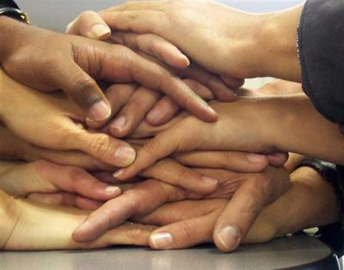
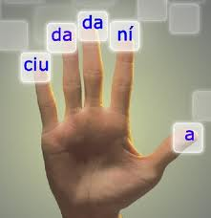
CIUDADANÍA
Ciudadanía: condición social de un miembro nativo o naturalizado de una ciudad o Estado. Posición de miembro de un Estado con derechos y deberes definidos.

Slide 10
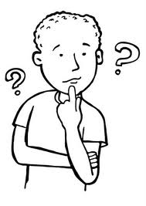
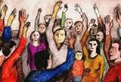
Ética y Ciudadanía
La ética y la ciudadanía van de la mano, puesto que la ética establece las normas de conducta que deben regir a los ciudadanos de una región y ellos son los responsables de aplicar y cumplir con ética las distintas reglas y normas que se establezcan para una determinada región.

Slide 11
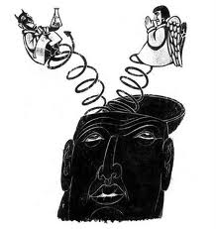
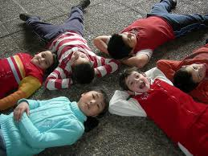
ÉTICA CIUDADANA
A la existencia de un ámbito de ideas y de conductas en las que todos debemos coincidir, independientemente de nuestras diferencias le podemos llamar
ÉTICA CIUDADANA

Slide 12
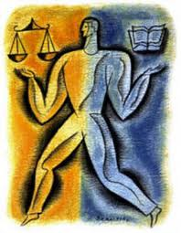
.
Ética Ciudadana, es el respeto a los derechos humanos, actuando con justicia y equidad, sin excepción de personas, en el cumplimiento de nuestro deber y desarrollando nuestro trabajo como ciudadanos con verdad y honestidad.

Slide 13
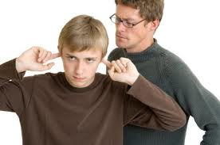
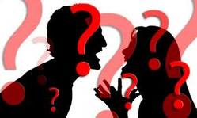
.
Estamos en una fase de la civilización en la que las ideas y los modos de convivencia que tuvieron cierta vigencia en el pasado inmediato que ya no responden a los nuevos problemas que enfrentamos como humanidad

Slide 14
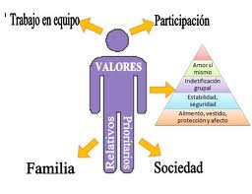
Recursos
.

Slide 15
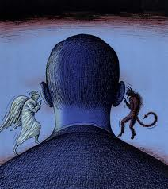
Razonamiento ético
¿Qué es justo y qué es injusto?
¿Qué está bien y qué está mal?
El juicio sirve para analizar y decidir sobre acciones que nos comprometen y tienen repercusiones en nosotros y otras personas surgiendo dilemas y situaciones difíciles.

Slide 16
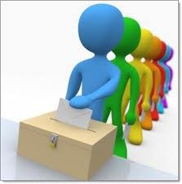
.
El razonamiento ético es parte de nuestra maduración como personas responsables y autónomas
A la vez que expondremos de manera clara y contundente nuestros motivos o razones para preferir ciertas decisiones, podremos asumirlas con mayor responsabilidad

Slide 17

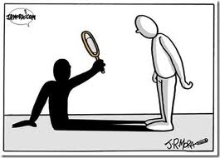
Función de la ética ciudadana
La Ética ciudadana, nos permite movernos en un ambiente sano y agradable donde todos somos un equipo trabajando en el mismo plan en beneficio de todos, utilizando cada uno nuestros talentos y aprendiendo unos de otros, sin egoísmos en paz y armonía, utilizando los valores positivos en los cuales una nación puede crecer y después ayudar a otros.

Slide 18
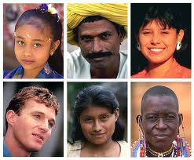
.
En nuestro país y en el mundo, convivimos con personas de diversas mentalidades, por lo que hay un sinfín de maneras de entender las cosas, lo que hace complicado que todos nos pongamos de acuerdo en las conductas que deben regir nuestra vida.

Slide 19

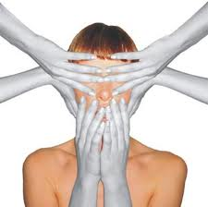
.
La ética ciudadana debe establecer con claridad las conductas a las que todos estamos obligados.
Señala los derechos que todos debemos exigir y las obligaciones que todos debemos cumplir, sin importar sexo, raza, religión, partido político, etc.

Slide 20

.
Esperar que todos piensen como nosotros es una actitud inmadura y condenada al fracaso
Debemos crear los mecanismos eficientes para que la sociedad dialogue consigo misma y con ello poder definir y consensar los contenidos básicos de la ética ciudadana.

Slide 21
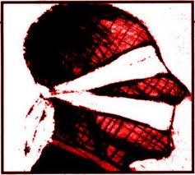
.
La primera norma ética a la que nos debemos apegar es: todas y todos tenemos derechos y debemos respetarlos y hacer que se respeten.

Slide 22
.
CUÁLES SON NUESTROS DERECHOS ??

Slide 23
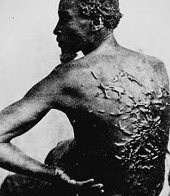
LOS DERECHOS HUMANOS
Son aquellos que el hombre posee por el mero hecho de serlo. Son inherentes a la persona y se proclaman sagrados, inalienables, imprescriptibles, fuera del alcance de cualquier poder político.

Slide 24
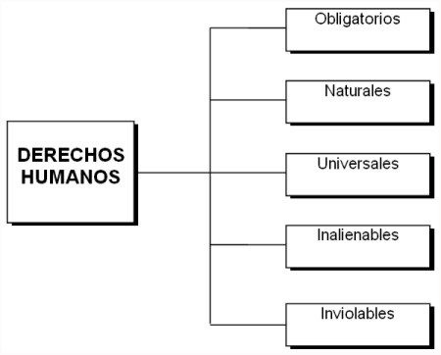
características
.

Slide 25

Declaración universal de los derechos humanos
En 1948, la Asamblea General de la Organización de las Naciones Unidas adoptó por unanimidad
La
Declaración Universal de Derechos Humanos.
Este documento, integrado por 30 artículos, tiene como intención básica promover el respeto por los principales derechos del ser humano en los planos personal, civil, político, económico,
social y cultural.

Slide 26
.
ARTICULOS DEL 1-5
1 | 2 | 3 | 4 | 5
Todos los seres humanos nacen libres e iguales en dignidad y derechos | Toda persona tiene todos los derechos y libertades proclamados en esta Declaración | Derecho a la vida, a la libertad y a la seguridad de su persona. | Nadie estará sometido a esclavitud ni a servidumbre. | Nadie será sometido a torturas ni a penas o tratos crueles, inhumanos o degradantes.

Slide 27
.
ARTÍCULOS (6-10)
6 | 7 | 8 | 9 | 10
Todo ser humano tiene derecho, en todas partes, al reconocimiento de su personalidad jurídica. | Todos son iguales ante la ley y tienen, sin distinción, derecho a igual protección de la ley. | Toda persona tiene derecho a un recurso efectivo, ante los tribunales nacionales competentes. | Nadie podrá ser arbitrariamente detenido, ni preso, ni desterrado. | Toda persona tiene derecho, en condiciones de plena igualdad, a ser oída públicamente y con justicia por un tribunal independiente e imparcial.

Slide 28
.
ARTÍCULOS (11-15)
11 | 12 | 13 | 14 | 15
Toda persona acusada de delito tiene derecho a que se presuma su inocencia mientras no se pruebe su culpabilidad | Nadie será objeto de injerencias arbitrarias en su vida privada, su familia, su domicilio o su correspondencia ni de ataques a su honra o a su reputación. | Toda persona tiene derecho a circular libremente y a elegir su residencia en el territorio de un Estado | En caso de persecución, toda persona tiene derecho a buscar asilo, y a disfrutar de él, en cualquier país. | Toda persona tiene derecho a una nacionalidad.

Slide 29
.
ARTÍCULOS (16-20)
16 | 17 | 18 | 19 | 20
Los hombres y las mujeres, a partir de la edad núbil, tienen derecho, sin restricción alguna por motivos de raza, nacionalidad o religión, a casarse y fundar una familia | Toda persona tiene derecho a la propiedad, individual y colectivamente. | Toda persona tiene derecho a la libertad de pensamiento, de conciencia y de religión; incluye la libertad de cambiar de religión o de creencia. | Todo individuo tiene derecho a la libertad de opinión y de expresión. | Toda persona tiene derecho a la libertad de reunión y de asociación pacíficas.

Slide 30
.
ARTÍCULO (21 – 25)
21 | 22 | 23 | 24 | 25
Derecho a participar en el gobierno de su país, directamente o por medio de representantes libremente escogidos. | Derecho a la Seguridad Social. | Toda persona tiene derecho al trabajo. | Toda persona tiene derecho al descanso, al disfrute del tiempo libre, a una limitación razonable de la duración del trabajo y a vacaciones periódicas pagadas. | Derecho a un nivel de vida adecuado que le asegure, así como a su familia, la salud y el bienestar.

Slide 31
.
ARTÍCULOS (26-30)
26 | 27 | 28 | 29 | 30
Derecho a la educación. La educación debe ser gratuita, al menos en lo concerniente a la instrucción elemental y fundamental. | Derecho a tomar parte libremente en la vida cultural de la comunidad, a gozar de las artes y a participar en el progreso científico y en los beneficios que de él resulten. | Derecho a que se establezca un orden social e internacional en el que los derechos y libertades proclamados en esta Declaración se hagan plenamente efectivos. | Toda persona tiene deberes respecto a la comunidad, puesto que sólo en ella puede desarrollar libre y plenamente su personalidad. | No confiere derecho alguno al Estado, a un grupo o a una persona para emprender y desarrollar actividades tendentes a la supresión de cualquiera de los derechos y libertades.

Slide 32

Derechos humanos en nuestra constitución
Los derechos humanos en nuestra constitución están agrupados en:
Derechos civiles
Derechos políticos
Derechos Sociales y de las Familias
Derechos Económicos
Derechos del pueblo indígena

Slide 33
.
DERECHOS HUMANOS A TRAVÉS DEL TIEMPO
Generación | Tipo de Derechos | Valor rector
Primera | Civiles y Políticos (finales siglo XVIII) | Libertad
Segunda | Económicos, Sociales y Culturales (principios siglo XIX) | Igualdad
Tercera | De los Pueblos (1951) | Solidaridad

Slide 34


Defensores de los derechos humanos
Son hombres y mujeres que actúan colectivamente para contribuir a la eliminación efectiva de todas las violaciones a los derechos humanos
Todos podemos ser defensores de los derechos humanos, y promoverlos con nuestras acciones diarias

Slide 35
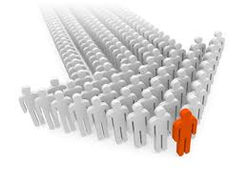

Conflictos sociales
Los conflictos son parte de la vida social. Sin embargo, deben resolverse con apego a los derechos humanos y sin violencia
Una manera de promover el diálogo, la cooperación y la construcción de acuerdos en la solución de conflictos y en el trabajo colectivo es conociendo a fondo los derechos humanos

Slide 36


Una manera de resolver conflictos sin violencia es rechazar condiciones de desigualdad y no ver como enemigos a los que piensan de manera diferente de nosotros
Así conviviremos en armonía y con trato cívico.

Slide 37
Actividades de aprendizaje
1. Escribe en tu cuaderno una reflexión personal acerca de la información proporcionada en las diapositivas.
2. Reunirse en equipos de 5 integrantes y elaborar un Collage titulado “Desafíos éticos del hombre actual” e ilustren con imágenes y palabras clave, los que consideren son los principales desafíos éticos que enfrentamos en la actualidad.
3. En equipos de 5 integrantes elegir e interpretar una canción que incluya aspectos éticos.
4. En equipo comentan y elaboran un escrito acerca de experiencias personales relacionadas con situaciones éticas y no éticas y su compromiso personal ante ellas. (Actividad Integradora II).

Slide 38
Productos
1. Reflexión personal acerca de la ética ciudadana, escrita en su cuaderno.
2. Collage de desafíos éticos del hombre actual.
3. Elegir e interpretar una canción que incluya aspectos éticos.
4. Elaboran un escrito acerca de experiencias personales relacionadas con situaciones éticas y no éticas y su compromiso personal ante ellas. (Actividad Integradora Módulo II).

Slide 39
Bibliografía:
Bisquerra Alzina, Rafael. (2008). Educación para la ciudadanía y convivencia. El enfoque de la educación emocional. Ed. Wolters Kluwer. España.

Slide 40
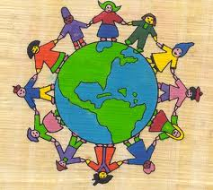
.
GRACIAS POR SU ATENCIÓN !!!!

